Slide 1
ИНЖЕНЕРНАЯ ГРАФИКА
Тема | Номер слайда
Масштабы | 2
Линии на чертежах | 3
Обозначение материалов | 6
Виды | 7
Разрезы | 11
Сечения | 22
Выносные элементы | 26
Специальные знаки | 27
Допуска формы и расположения поверхностей | 28
Резьба | 47
Шероховатость | 55
Чертеж, сборочный чертеж, спецификация | 59
Чтение чертежа | 60
Электронная модель изделия | 64

Slide 2
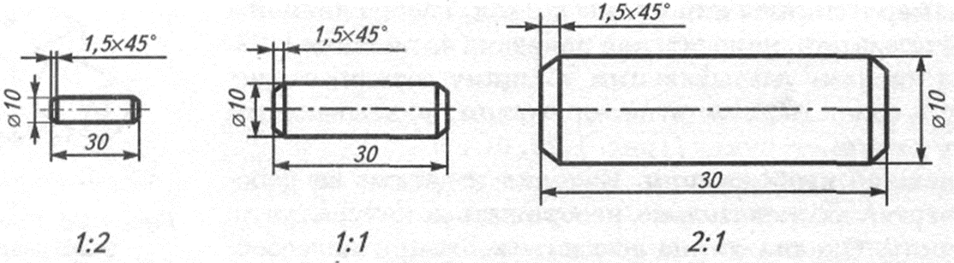
Масштабы
(ГОСТ 2.302-1968)
Масштаб – это соотношение реальных размеров к размерам на чертеже.
Масштаб натуральной величины 1:1
Масштаб увеличения 2:1; 2,5:1; 4:1; 5:1; 10:1; 20:1; 40:1
Масштаб уменьшения 1:2; 1:2,5; 1:4; 1:5; 1:10; 1:15; 1:20
При любом масштабе на чертеже наносят только действительные размеры.

Slide 3
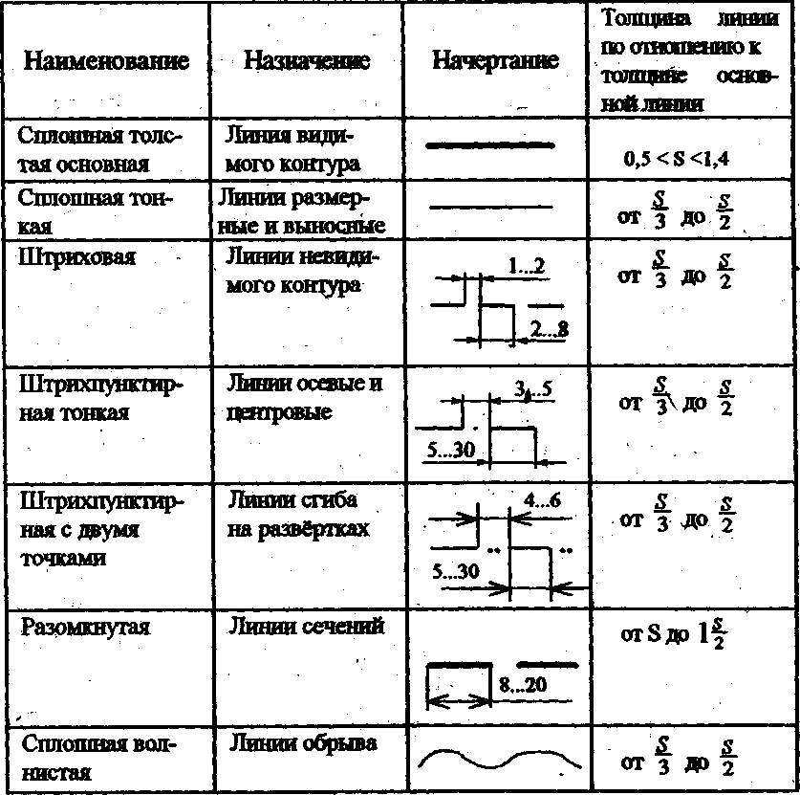
Линии на чертежах
(ГОСТ 2.303-1968)

Slide 4
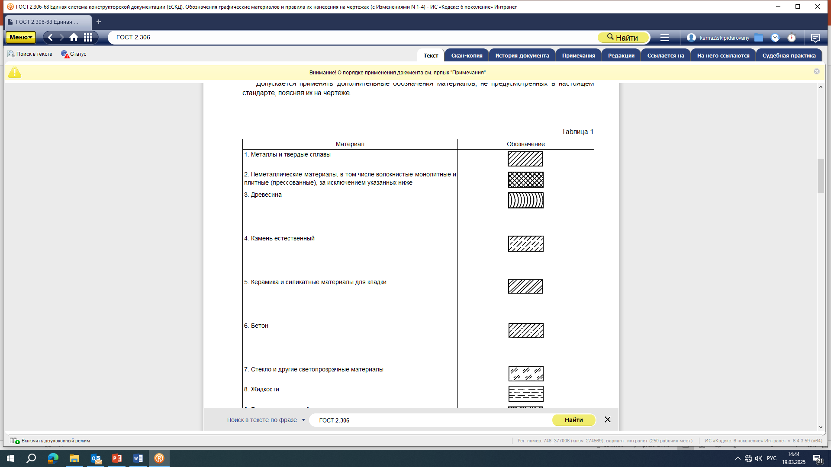
Обозначение материалов
(ГОСТ 2.306-1968)
м
металлы и твёрдые сплавы
неметаллические материалы (резина, паронит, пластмасса и т.д.)
древесина
стекло

Slide 5
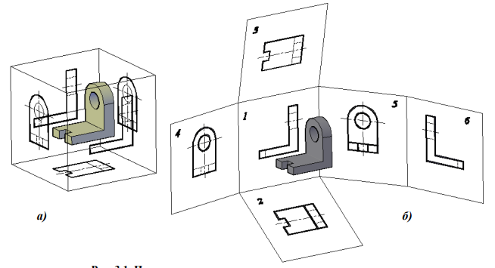
Виды (ГОСТ 2.305-2008)
Вид – это изображение, обращённой к наблюдателю видимой части поверхности предмета (детали).
Виды, полученные на основных плоскостях проекций называются основными

Slide 6
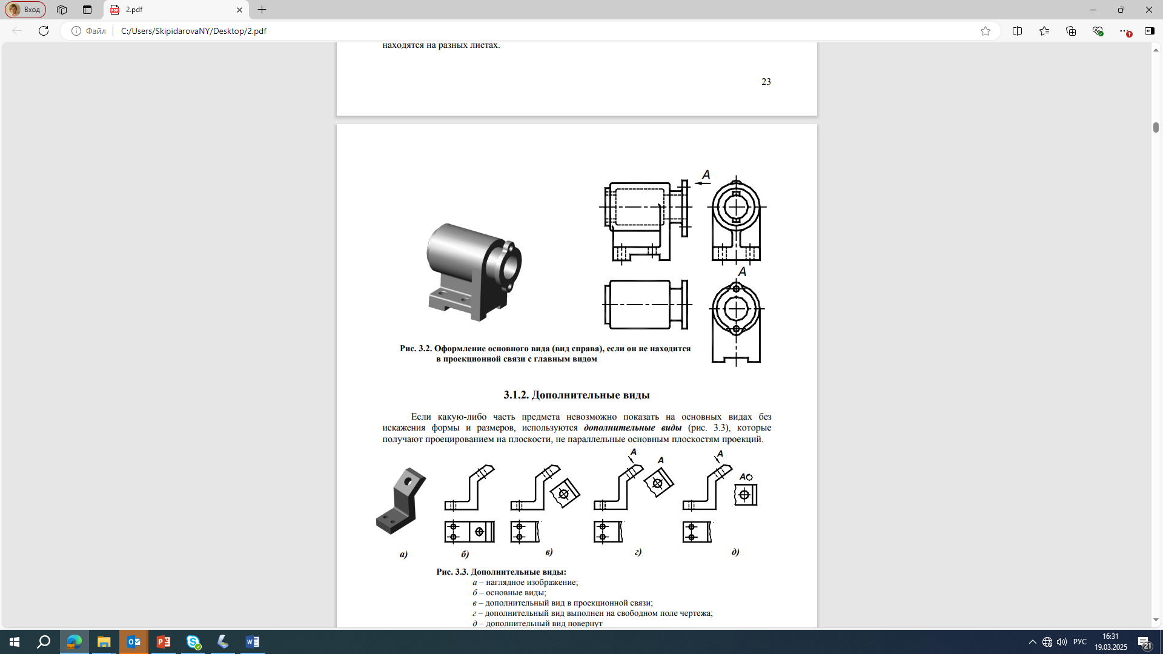
Виды обычно располагают в
проекционной связи, но при необходимости вид можно начертить на свободном поле чертежа.
При этом чертят стрелку, показывающую направление взгляда и обозначают её заглавной буквой русского алфавита.
Эту же букву повторяют над видом.

Slide 7
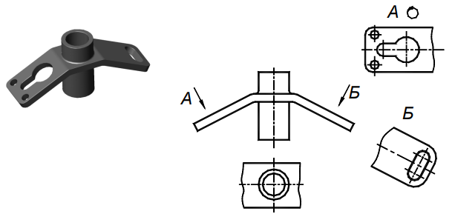
Если какая-либо часть предмета не может быть показана без искажения её формы и размеров, применяют дополнителный вид.

Slide 8
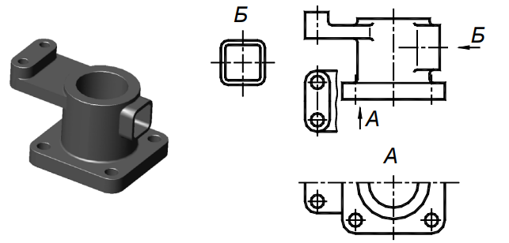
Когда надо показать изображение отдельного ограниченного участка поверхности предмета, выполняют местный вид.

Slide 9
Разрезы (ГОСТ 2.305-2008)
Разрез – мысленное рассечение детали одной или несколькими плоскостями для выявления невидимых поверхностей.
На чертеже при этом изображают, ту часть детали, которая попала в секущую плоскость (сечение) и то, что распложено за секущей плоскостью

Slide 10
Классификация разрезов:
1. Простые и сложные в зависимости от количества секущих плоскостей;
2. Продольные и поперечные в зависимости от положения секущей плоскости относительно главных измерений детали;
3. Горизонтальные и вертикальные (фронтальные и профильные), наклонные (в зависимости от положения секущей плоскости относительно горизонтальной плоскости проекций);
4. Полные и местные в зависимости от полноты разреза.

Slide 11
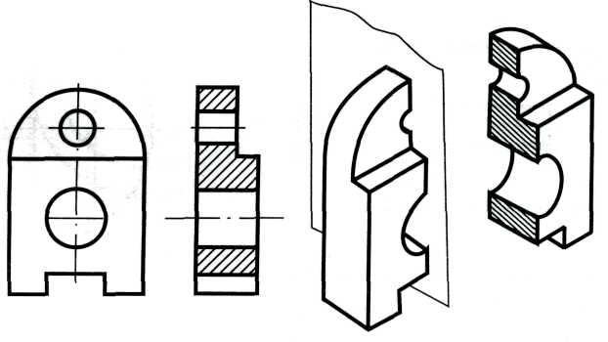
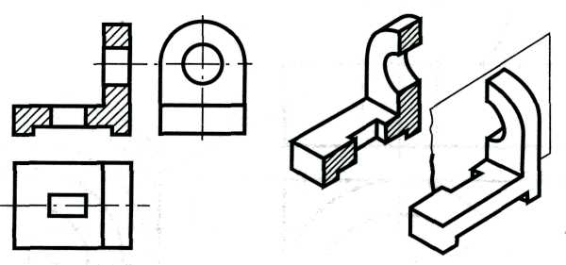
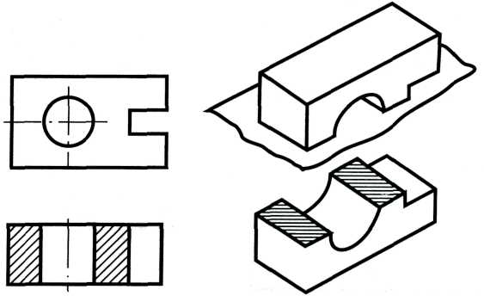
Простой разрез – это разрез, выполненный одной секущей плоскостью.
Фронтальный разрез
(обычно вместо вида спереди)
Профильный разрез
(обычно вместо вида слева)
Горизонтальный разрез
(обычно вместо вида сверху)

Slide 12
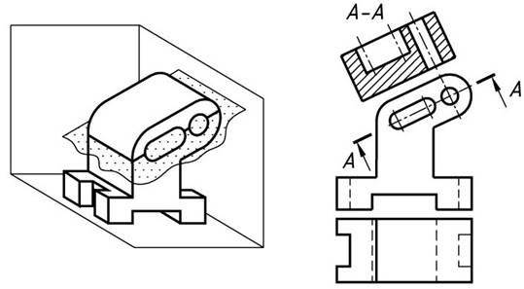
Наклонный разрез – выполнен секущей плоскостью, составляющей с горизонтальной плоскостью проекционный угол, отличный от прямого.

Slide 13
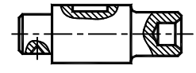
Местный разрез – выполнен секущей плоскостью только в отдельном, ограниченном месте предмета.
На чертеже местный разрез выделяют сплошной волнистой линией или сплошной тонкой линией с изломом. Эти линии не должны совпадать с другими линиями изображения.

Slide 14
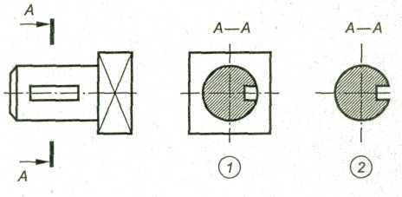
Если секущая плоскость совпадает с осью симметрии детали, то положение секущей плоскости не обозначается и разрез надписью не сопровождается:
В противном случае :

Slide 15
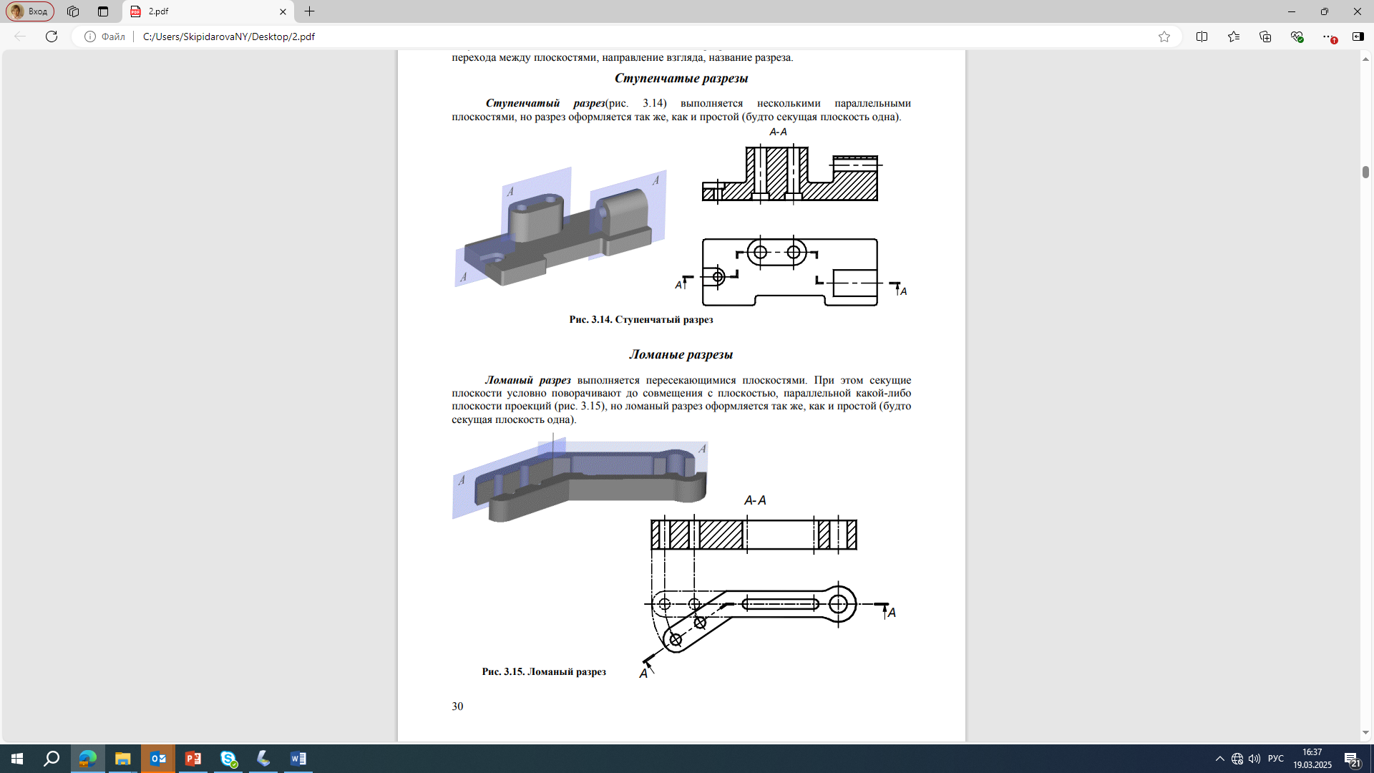
Сложный разрез – это разрез, выполненный двумя и более секущими плоскостями.
Сложные разрезы делятся на ступенчатые и ломанные.
Ступенчатым называется сложный разрез, выполненный параллельными секущими плоскостями.
Ломанным называется сложный разрез, выполненный пересекающимися плоскостями.

Slide 16
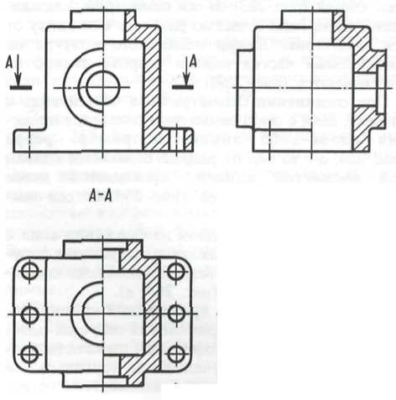
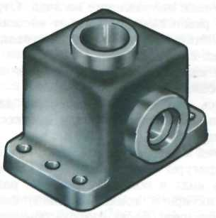
На чертежах допускается соединять часть вида с частью
соответствующего разреза, разделяя их сплошной волнистой линией:

Slide 17
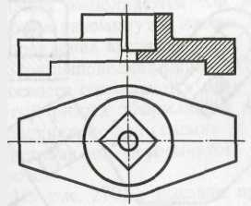
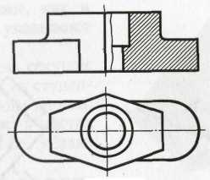
Если при соединении симметричных изображений вида и разреза с осью симметрии совпадает проекция какой – нибудь линии, например ребра, то вид от разреза отделяется волнистой линией, проводимой левее или правее ребра:

Slide 18
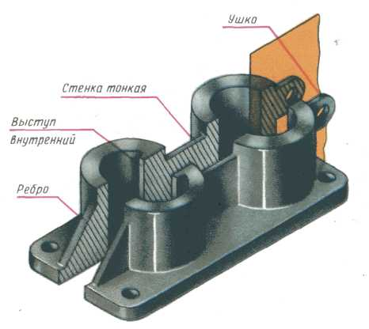
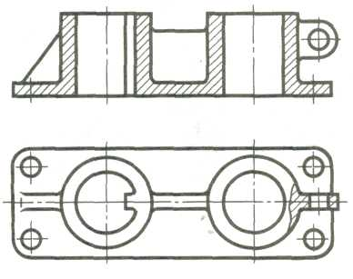
При выполнении продольных разрезов тонкие стенки, ребра жесткости, ушки условно показывают не рассеченными:

Slide 19
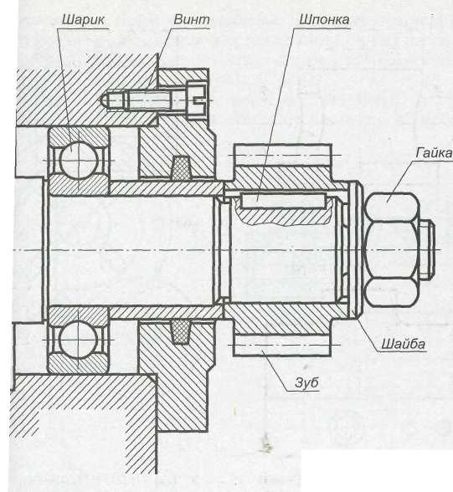
Также условно показывают не рассеченными при выпол-нении продольных разрезов болты, винты, шпильки,
шпонки, непустотелые валы, оси, спицы:

Slide 20
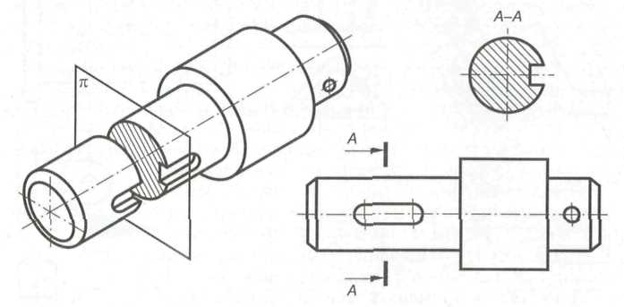
Сечения (ГОСТ 2.305-2008)
Сечение – это мысленное рассечение детали секущей плоскостью.
При этом на чертеже изображают только ту часть детали, которая попала в секущую плоскость.

Slide 21
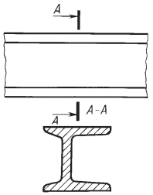
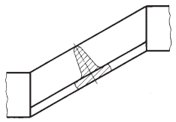
Направление, в котором нужно смотреть на мысленную секущую плоскость, указывают стрелками. На чертеже сечение сопровождают надписью по типу «А-А».
Сечения, не входящие в состав разреза разделяют на:
Вынесенные Наложенные

Slide 22
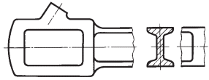
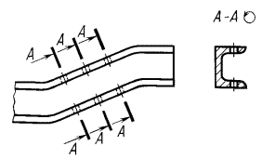
Вынесенные сечения являются предпочтительными и их допускается располагать между частями одного и того же вида:
Допускается располагать сечения на любом месте поля чертежа, а также с поворотом с добавления условного графического изображения

Slide 23
Различие между сечением и разрезом.
① - разрез – сечение и то, что расположено за секущей плоскостью
② - сечение

Slide 24
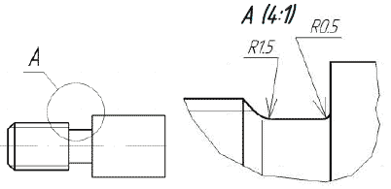
Выносной элемент (ГОСТ 2.305-2008)
Выносной элемент – используют на чертежах для размещения какой-либо части предмета, требующей графического и других пояснений в отношении формы, размеров и иных данных.
При нанесении выносного элемента, соответствующее место на виде, разрезе или сечении отмечают замкнутой сплошной тонкой линией окружностью с обозначением на полке выноске. Над выносном элементом указывается масштаб.

Slide 25
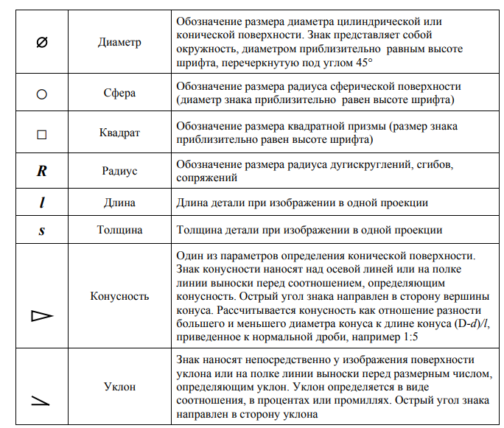
Специальные знаки
спр

Slide 26
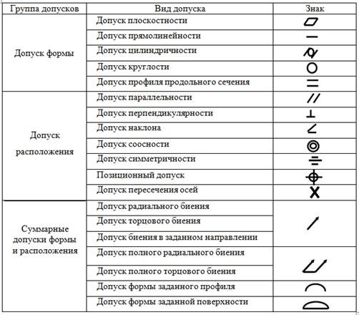
Допуска формы и расположения поверхностей (ГОСТ 2.308-2011)
р

Slide 27
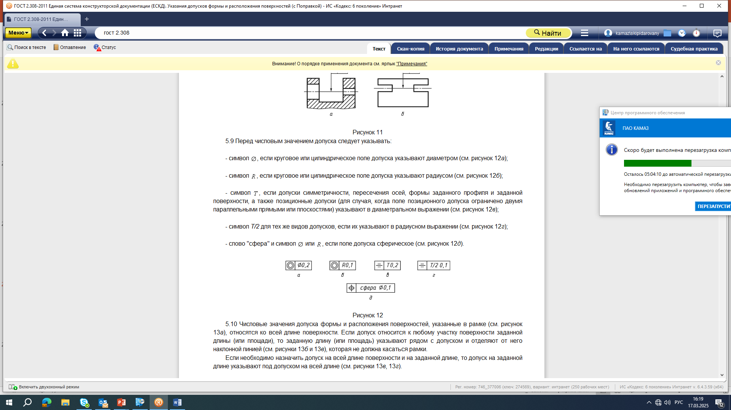
Данные о допусках формы и расположения поверхностей указывают в рамке, разделённой на две и более части, в которых помещают:
в первой – знак допуска
во второй – числовое значение допуска в миллиметрах
в третей и последующих – буквенное обозначение базы или буквенное обозначение поверхности, с которой связан допуск
Перед числовым значением допуска следует указывать:
символ Ø – если круговое или цилиндрическое поле допуска указывают диаметром
символ R – если круговое или цилиндрическое поле допуска указывают радиусом
символ Т – если допуски симметричности, пересечения осей, формы заданного профиля и заданной поверхности, а также позиционные допуски указывают в диаметральном выражении

Slide 28
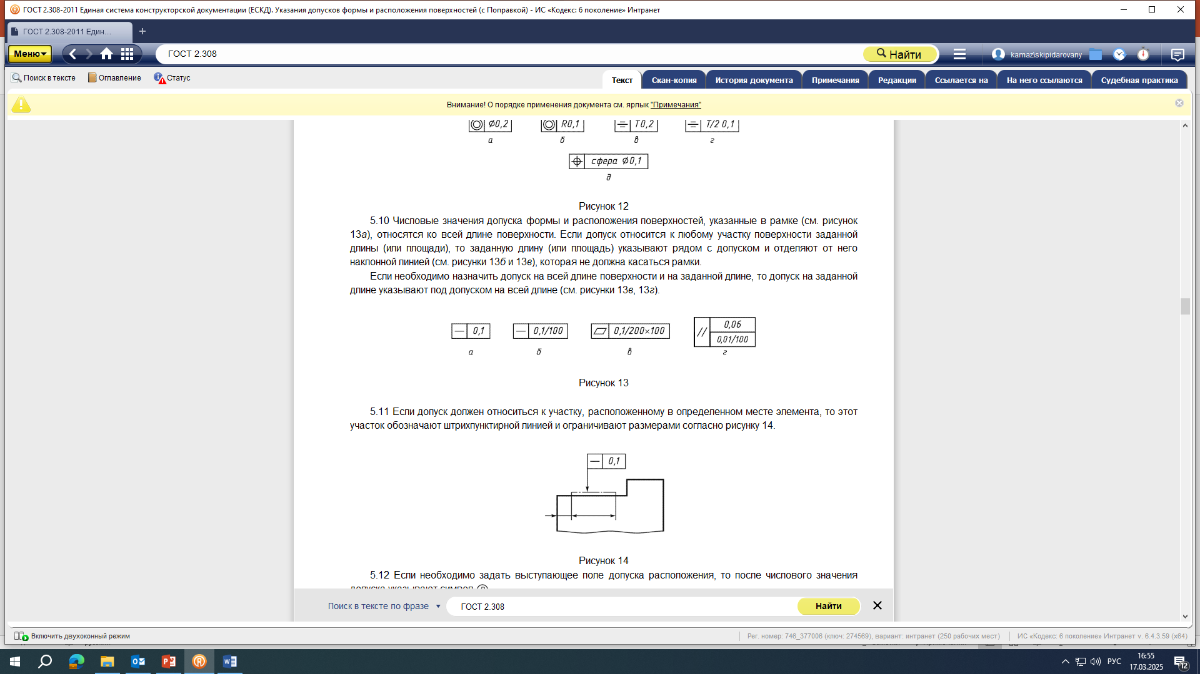
символ Т/2– если допуски симметричности, пересечения осей, формы заданного профиля и заданной поверхности, а также позиционные допуски указывают в радиусном выражении
слово «сфера» и символ Ø или R если поле допуска сферическое
числовые значения, указанные в рамке относятся ко всей длине поверхности
допуск на заданную длину указывают рядом с допуском, отделяя наклонной линией
допуск на заданной длина указывают под допуском на всей длине
допуск на определённое место элемента обозначают штрихпунктирной линией и ограничивают размерами

Slide 29
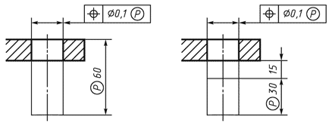
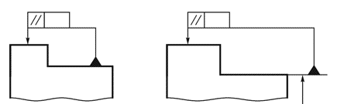
символ Р – если необходимо задать выступающее поле допуска расположения. Контур выступающей части нормируемого элемента ограничивают тонкой сплошной линией, а длину и расположение выступающего поля допуска – размерами
обозначение базы

Slide 30
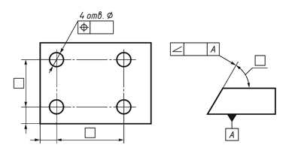
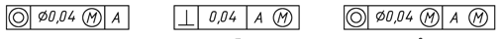
все размеры наносятся в миллиметрах
14,597
мм, десятки, сотки , микроны (мкм)
линейные и угловые размеры, определяющие номинальное расположение, указывают в квадрате
символом М обозначают зависимые допуски
обозначение диаметра Ø
обозначение толщины S

